Slide 1
WEEK-3
Muhammad Nur HIdayat

Slide 2
Objective
Web Responsive
HTML
CSS
Bootstrap
My Project

Slide 3

Web Responsive
Desain Web Responsif adalah sebuah metode atau pendekatan sistem web desain yang bertujuan memberikan pengalaman berselancar yang optimal dalam berbagai perangkat, baik mobile maupun komputer.

Slide 4
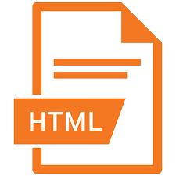
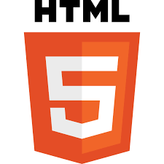
HTML
HTML adalah singkatan dari Hypertext Markup Language
Digunakan untuk menyusun kerangka sebuah web
Berjalan di browser
Bukan bahasa pemrograman
Dapat di kolaborasikan dengan CSS dan bahasa scripting seperti JavaScript
Disimpan dengan ektensi .htm atau html
<!DOCTYPE html> <html> <head> <title>Page Title</title> </head> <body> <h1 align=“center”>This is a Heading</h1>
<br/> <p>This is a paragraph.</p> </body> </html>
Penulisan:
Elemen HTML ditandai dengan kurung sudut, ada yang berpasangan dan ada juga yang bisa menutup senidiri
Struktur kode terdiri dari tag dan atribut

Slide 5

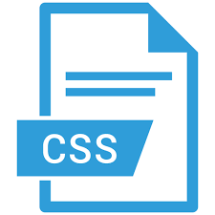
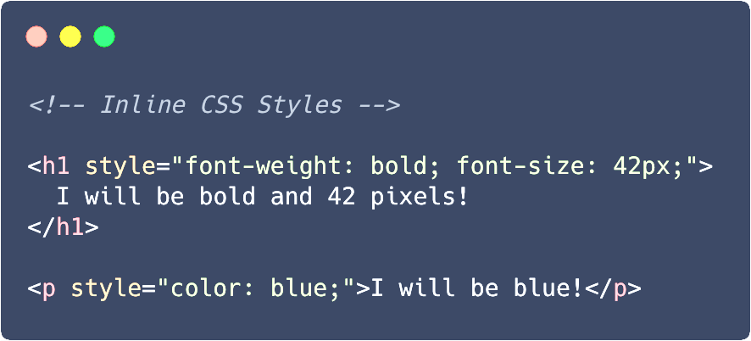
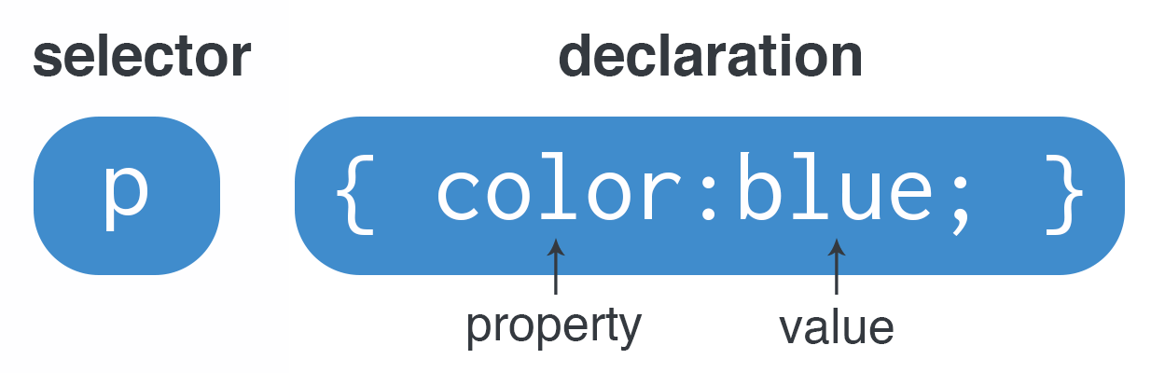
CSS
Singkatan dari Cascading Style Sheets
Digunakan untuk mengatur tampilan dan style sebuah website
Menyederhanakan proses styling
Mengatur variasi layout website di berbagai tampilan perangkat
File css disimpan dengan ekstensi .css
Penulisan:
Metode penulisan dibagi menjadi => Inline, internal, dan external
Terdiri dari selector, decalaration, beserta property dan value.

Slide 6

Bootstrap
Bootstrap adalah kerangka kerja CSS yang sumber terbuka dan bebas untuk merancang situs web dan aplikasi web. Kerangka kerja ini berisi templat desain berbasis HTML dan CSS untuk tipografi, formulir, tombol, navigasi, dan komponen antarmuka lainnya, serta juga ekstensi opsional JavaScript.
Wikipedia

Slide 7
Bootstrap
Containers
Containers adalah element tata letak paling dasar di Bootstrap dan diperlukan saat menggunakan grid system.
Ada 3 Jenis container pada bootstrap:
.container => menetapkan lebar maksimum pada pada setiap breakpoint responsive
.container-fluid => yang lebar: 100% di semua breakpoints
. container-{breakpoint} => yang lenar :100% hingga spesifik breakpoint
Margin
Container
Margin

Slide 8

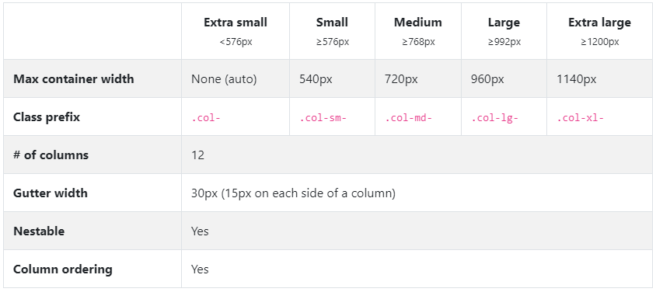
Bootstrap
Grid
Grid systems digunakan untuk membuat tata letak halaman melalui serangkaian baris dan kolom yang menampung konten
dibangun dengan flexbox dan sepenuhnya responsif
Bootstrap memiliki 12 grid, yang bisa dianalogikan 12 kotak yang bisa kita atur lebarnya dengan mudah

Slide 9
My Project

